Slide 1
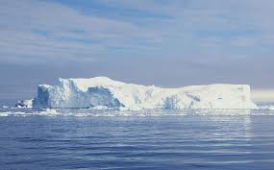
ΦΥΣΙΚΕΣ ΚΑΤΑΣΤΑΣΕΙΣ
Ένα σώμα μπορεί να βρεθεί σε τρεις φυσικές καταστάσεις.
Π.χ. Το νερό το συναντάμε στη φύση ως .....
ΑΕΡΙΟ
(υδρατμοί στα σύννεφα)
ΣΤΕΡΕΟ
(πάγος στο παγόβουνο)
ΥΓΡΟ
(θαλασσινό νερό)

Slide 2

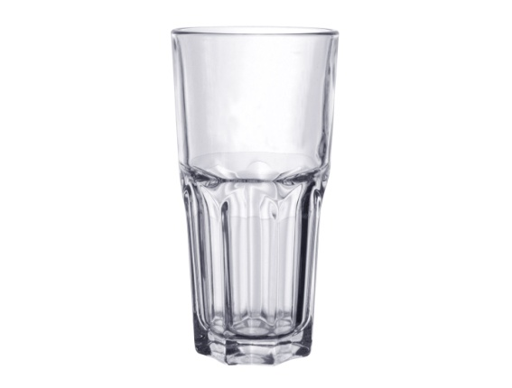


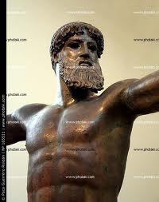
Τα στερεά έχουν συγκεκριμένο όγκο
και συγκεκριμένο σχήμα.

Slide 3
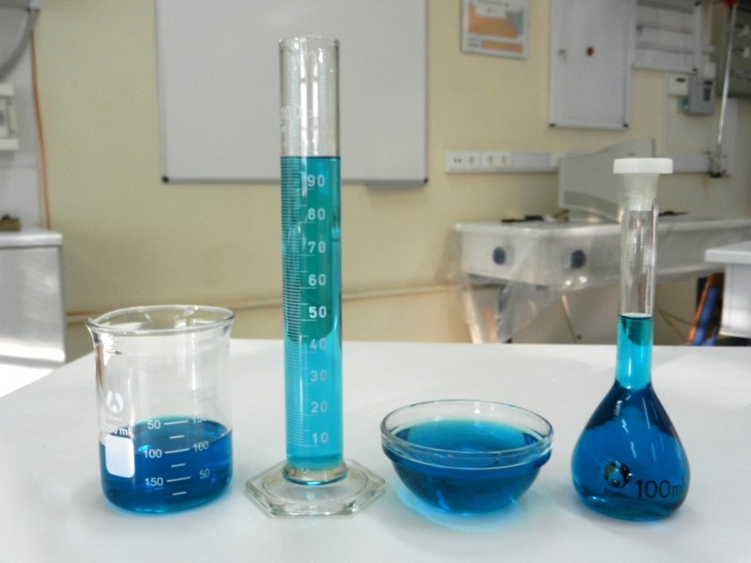
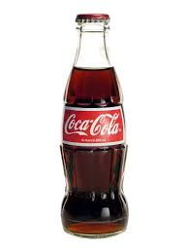
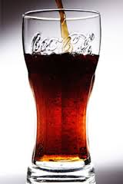
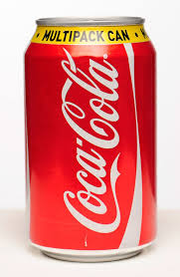
Τα υγρά έχουν συγκεκριμένο όγκο αλλά δεν έχουν συγκεκριμένο σχήμα.
Kαι στα τρία ο όγκος της
coca cola είναι ο ίδιος (330ml)
Kαι στα τέσσερα ο όγκος του
οινοπνεύματος είναι ο ίδιος (100ml)

Slide 4
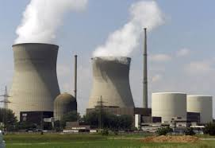

Τα αέρια δεν έχουν συγκεκριμένο όγκο αλλά ούτε και συγκεκριμένο σχήμα.

Slide 5

 | ΜΑΖΑ | ΟΓΚΟΣ | ΣΧΗΜΑ
ΣΤΕΡΕΑ | + | + | +
ΥΓΡΑ | + | + | Χ
ΑΕΡΙΑ | + | Χ | Χ
+ = ΚΑΘΟΡΙΣΜΕΝΟ Χ = ΜΕΤΑΒΑΛΛΟΜΕΝΟ

Slide 6
Η φυσική κατάσταση ενός σώματος (δηλαδή αν αυτό είναι στερεό ή υγρό ή αέριο) εξαρτάται από δύο παράγοντες: τη θερμοκρασία και την πίεση
Στους πόλους της Γης το νερό συνυπάρχει και με τις τρεις μορφές του (φυσικές καταστάσεις):
ως στερεό (παγόβουνο), ως υγρό (θάλασσα) και ως αέριο (σύννεφα)

Slide 7

Παρακάτω δίνεται η φυσική κατάσταση του νερού σε διάφορες θερμοκρασίες και πιέσεις:
σε Θερμοκρασία | -5°C | 25°C | 70°C | 105°C | 105°C
και Πίεση | 1atm | 1atm | 0,3atm | 1atm | 2atm
Το νερό είναι (Φυσική κατάσταση) | στερεό | υγρό | αέριο | αέριο | υγρό

Slide 8
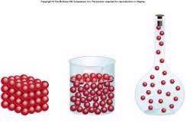
Είτε στη στερεή είτε στην υγρή είτε στην αέρια κατάσταση οι δομικές μονάδες του σώματος παραμένουν οι ίδιες αλλάζει όμως η μεταξύ τους απόσταση
ΠΑΓΟΣ
στερεό
ΝΕΡΟ
υγρό
ΥΔΡΑΤΜΟΣ
αέριο

Slide 9
Αλλάζοντας τη θερμοκρασία ή την πίεση ή και τα δύο μπορούμε να πάμε από τη μία φυσική κατάσταση στην άλλη
Παρακολούθησε τα παρακάτω video και παρατήρησε τι συμβαίνει με τις δομικές μονάδες ενός σώματος όταν το θερμαίνουμε (αυξάνοντας τη θερμοκρασία του), οπότε αυτό περνά από τη μία φυσική κατάσταση στην άλλη
(στερεό υγρό αέριο)
http://ts.sch.gr/repo/online-packages/gym-chimeia-b-c/chemistry/common/videos/chapt1/states.htm

Slide 10
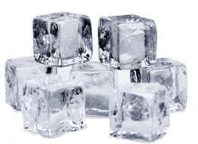

Η μετατροπή ενός στερεού σε υγρό λέγεται ΤΗΞΗ
Η μετατροπή ενός υγρού σε στερεό λέγεται ΠΗΞΗ
Με θέρμανση
ΤΗΞΗ
Με ψύξη
ΠΗΞΗ

Slide 11
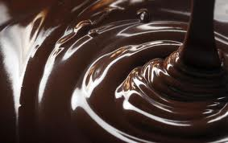
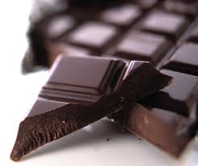
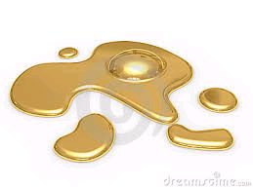
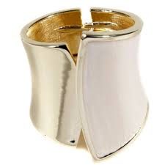
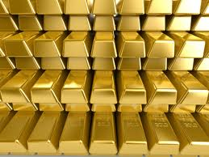
ΤΗΞΗ
ΠΗΞΗ

Slide 12
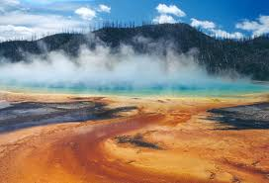
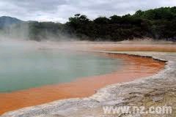
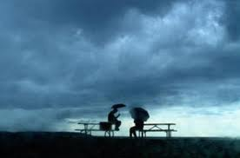

Η μετατροπή ενός υγρού σε αέριο λέγεται ΕΞΑΕΡΩΣΗ
Η μετατροπή ενός αερίου σε υγρό λέγεται ΣΥΜΠΥΚΝΩΣΗ

Slide 13
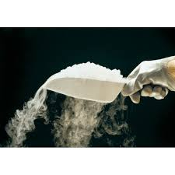

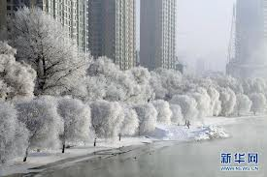
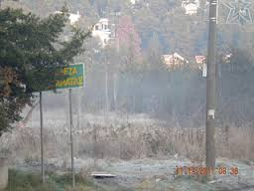
Η μετατροπή ενός στερεού σε αέριο λέγεται ΕΞΑΧΝΩΣΗ
Η μετατροπή ενός αερίου σε στερεό λέγεται ΑΠΟΘΕΣΗ
ΕΞΑΧΝΩΣΗ
ΠΑΧΝΗ
(ΑΠΟΘΕΣΗ)
ΣΕ
ΠΟΛΗ
ΚΑΙ ΣΕ ΧΩΡΙΟ

Slide 14
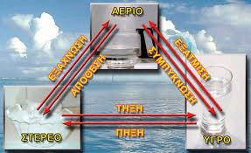
Συνοψίζοντας:

Slide 15
«Βαφτίζοντας» τις θερμοκρασίες
Η θερμοκρασία στην οποία αρχίζει να λιώνει (τήκεται) ένα στερεό λέγεται σημείο τήξης (ή θερμοκρασία τήξης)
Η θερμοκρασία στην οποία αρχίζει να πήζει (στερεοποι-είται) ένα υγρό λέγεται σημείο πήξης (ή θερμοκρασία πήξης)
Η θερμοκρασία στην οποία αρχίζει να βράζει ένα υγρό λέγεται σημείο βρασμού (ή θερμοκρασία βρασμού)
Τα σ.τ. , σ.π. , σ.β. εξαρτώνται μόνο από την πίεση

Slide 16
Δηλαδή το σημείο βρασμού του νερού είναι: α. 100°C σε πίεση 1atm
(στην επιφάνεια της θάλασσας) β. 120°C σε πίεση 2atm
(σε μία χύτρα μαγειρέματος) γ. 90°C σε πίεση 0,7atm
(στην κορυφή του Ολύμπου)

Slide 17
Σημείο τήξης: η θερμοκρασία που χωρίζει τη στερεή από την υγρή κατάσταση
Σημείο ζέσης: η θερμοκρασία που χωρίζει την υγρή από την αέρια κατάσταση
Δ.1.2.12

Slide 18
Κάθε σώμα έχει το δικό του σημείο τήξης και σημείο βρασμού
ΣΩΜΑ | πάγος-νερό | οινόπνευμα | σίδηρος | υδράργυρος | οξυγόνο | αλουμίνιο
Σημ. τήξης | 0°C | -114°C | 1.535°C | -38,5°C | -218,5°C | 660°C
Σημ .ζέσης | 100°C | 78,5°C | 2.862°C | 357°C | -183°C | 2.470°C

